Slide 1

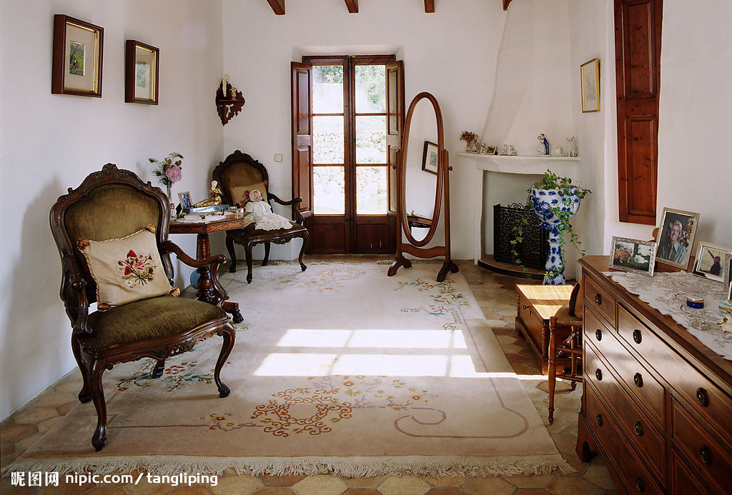
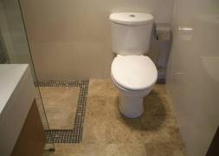
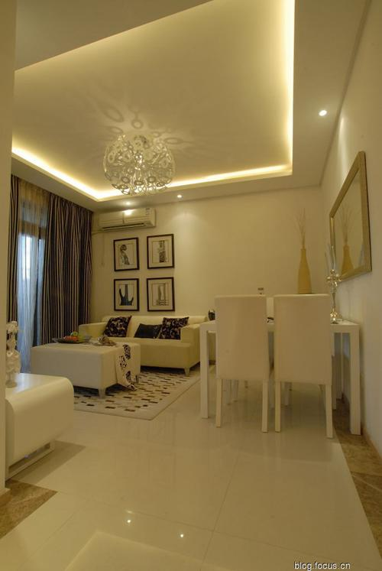
批量精装修质量控制、施工要求和验收标准及移交 >>装饰工程管理架构、主材料成本控制及流程管理、预防土建和装修通病的管理 >>住宅精装修工程规范要求和易出现的质量问题及竣工验收移交 >>住宅精装修房屋图集、物业验房标准流程及移交 德泽建设

Slide 2

目录
一、精装修管理架构流程
(1)、木工工程 施工品质特性要因图 (2)、木饰面工程 施工品质特性要因图
(3)、瓷砖工程 施工品质特性要因图 (4)、强弱电工程 施工品質特性要因图
(5)、精装修管理架构 详细说明 (6)、住宅精装修房屋移交后后期维保工作:
二、主材料成本控制:
a、设计主材料管控: b、现场主材料成本控制：
三、预防和控制土建施工与装修施工通病的管理
a、整栋精装修房的管理: b、整栋精装修房:
c、土建施工的管理: d、墙顶粉刷施工的管理:
e、屋面防水卷材的施工管理： f、精装修大理石石材的施工管理：
g、门套安装的施工管理： h、朩饰面安装的施工管理
i、住宅楼精装修规范标准图集等等

Slide 3
四、工程配置标准 a、公区 b、户内 五、精装修施工规范要求及施工图集 六、精装修施工易出现的问题及隐蔽工程问题图集 七、工程施工工艺共性问题 a、门窗类 b、墙面类 c、木地板类 d、地面类 e、厨房类 f、空调类 g、卫生间类 h、强弱电类 b、通用原则

Slide 4
八、精装房物业验收标准 a、目的 b、通用原则 c、工程类验收内容 d、清洁类难收内容 九、精装修项目预验房活动方案 a、确定时间 b、确定接待地点 c、预验房地点 d、活动流程安排 e、注意事项 十、业主接房流程 十一、精装房验收规定动作的设计 十二、预验房整改和交房集中返修流程 a、预验房整改问题流程 b、交房后集中返修流程 十三、业主入住后易出现的问题

Slide 5
一、精装修管理架构流程
配合合约部招投标工作 配合我司主材料成本管控要求 配合设计部对设计公司设计的跟踪
精装修设计公司招投标工作并最终确认设计公司。
先对瓷砖、石材、地板等等，规格、型号，要求进行排版设计。
初、扩初囹等设计进行跟踪和审核并及时修改。
最终确认兰图 精装修前期工作 设计公司提供各种装饰材料封样样品
配合合约部对精装修公司招投标工作并最终确认精装修公司的工作。
和装修公司项目经理前期对接及我司各种要求。
对装修公司要求提供各种装饰材料各4种并确认签字后进行封样。
装修单位进场的要求 施工后期的工作管理
对各种材料进行验收方可进场，并对现场进行施工质量、安全等跟踪。
竣工验收工作，移交物业公司管理；对住宅楼交房要进行维保工作的跟进。

Slide 6
施工计划
材料进场
材料加工
存放位置规划
依照开料计划加工
图纸深化
设计交底
操作台搭建
确定工法
防火措施
木工材
料计划
防潮措施
材料临时
堆放
防盗
措施
产品合
格证等
基层防
火处理
机械及辅料计划
现场检
查材料
基层防潮处理
不合格
退场
木工工程品质
平整度
校验
平整度检查
平整度
调节
安全环
境巡查
落手清
基层板
安装、
罩面平整
度检验
检查腐
蚀情况
现场消
防管理
检查基层
渗漏水
消防器
材配置
罩面拼
接检验
预埋
安装
罩面板
安装
对标高
尺寸检查
放线放样
罩面安
装方案
基层处理
基层制作
罩面制作
安全与环境
(1)、木工工程 施工品质特性要因图

Slide 7
施工计划
材料进场
材料加工
存放位置规划
依照开料计划加工
图纸深化
设计交底
操作台搭建
确定做法
防火措施
木饰面材
料计划
防潮措施
材料
临时堆放
防盗
措施
产品合
格证等
基层防
火处理
机械及辅料计划
现场检
查材料
不合格
退场
基层防潮处理
木饰面工程品质
平整度
调节
平整度
校验
安全环
境巡查
平整度检查
罩面平
整度检验
罩面拼
接检验
产品保护
落手清
检查腐蚀
情况
基层板
安装、
罩面板
安装
检查基层
渗漏水
现场消
防管理
消防器材
配置
预埋安装
罩面安装
方案
放线放样
场外加工
对标高
尺寸检查
基层测量
基层处理
基层制作
木饰面制作
安全与环境
(2)、木饰面工程 施工品质特性要因图

Slide 8
施工计划
材料进场
材料加工
存放位置规划
挑选
大板
图纸深化
设计交底
确定工法
防火措施
按排版图加工
铺贴材
料计划
防潮措施
六面防护
做2遍
防盗
措施
贴编号
标签
产品合
格证等
辅料计划
拼花等特殊品加固
铺贴瓷砖石材工程品质
现场检
查材料
不合格
退场
产品
保护
铺贴墙面石材
地坪
镜面
制作铺贴
排版图
地面石
材铺贴
现场制作图
抹粘
结剂
空鼓
检测
墙面勾缝
抹粘结剂
铺设
垫层
试排
平整度
检测
接缝
检测
现场测
量尺寸
试排
放线放样
放线放样
施工前准备
墙面铺贴
地面铺贴
铺贴收尾
(3) 、铺贴瓷砖、石材工程 施工品質特性要因图

Slide 9
施工计划
材料进场
弱电设备安装
图纸深化
设计交底
存放位置规划
检查路径
可行性
防火措施
弱电终
端安装
施工中碰
到个别问题
防盗
措施
产品合
格证等
弱电系
统调试
重新优化线路或者调整
现场检
查材料
不合格
退场
强弱电工程品质
穿线
调试
预埋件
安装
线路
检查
设备
安装
管路
固定
排水通
水通球
开槽布管
开关插
座安装
电线
摇表
配电
箱安装
放线
定位
水管试压
管线铺设
隐蔽测试
电气安装
(4)、强弱电工程 施工品質特性要因图

Slide 10
(5)、精装修管理架构 详细说明
1、精装修设计单位：多选几家有品牌的设计单位进行参与，要求提供效果图，然后进行选择
比较。同时考虑设计时间和单价比较。对设计单位进行考察。在设计单位设计的图纸，从初稿图、修改图到审核图、双方确定后、最终确定施工蓝图。
精装修单位：多选几家有实力性装修单位进行参与，招标前要求装饰单位提供公司资质及工程业绩或对装饰单位公司进行考察和查看近期完成工程。根据装饰公司施工实力性、施工质量、施工工艺、施工方案及投标单价进行选择比较确定中标单位。
3、对设计单位设计的图纸，施工单位在施工前发现问题及时用文字形式提出，通过图纸会审进行商讨，对提出的问题进行图纸生化修改和补图。也可采用由施工单位进行生化修改，最后得到甲方和设计单位认可后再进行装饰施工，减少施工期间修改变更费用。
4、招标期间要求投标单位根据甲方及图纸设计要求需提供装修材料样品，施工期间装饰单位根据提供的样品进行采购，在采购前饰面的主要材料需甲方或设计确认(主材料样品各做4套:甲方工程部/合约部、监理公司、精装修公司)并进行封样。
5、招投标前先做样板间，在样板间施工过程中可进行修改调整，待样板间施工完成后，由甲方和设计单位进行验收复查后，最终确定施工蓝图进行招投标工作。
6、装饰单位进场的施工材料需报验给监理单位查看，合格后方可施用。主要装饰材料需进行复试。
7、在施工过程中的进度、质量进行跟踪。
8、后期竣工验收工作。
9、验收后移交物业公司管理。
10、住宅精装修房屋物业验收合格并移交。

Slide 11
(6)、住宅精装修房屋移交后后期维保工作:
1、配合物业公司客服部工作。
a、业主报事给物业客户中心:后报给地产工程部，由地产工程部到现场查看并提出维修方案。
b、后报给物业客户中心，由物业工程部开维保单给维修单位并反馈给业主。
c、等业主安排时间，由物业客服小姐带领物业工程部工程师、地产工程部工程师、监理公司工程师和施工单位管理人员带工人进入现场，施工单位工人先对业主家要维修的地方进行成品保护，后施工，完成后让业主在维保单上签字及物业工程部工程师、地产工程部工程师、监理公司工程师和施工单位管理人员签字.
二、主材料成本控制:
建议：如住宅、连体別墅、 酒店式公寓楼、 会所，如果全部是精装修，可以先定国内著名品牌中5家作为公司选定对象(瓷砖、地板、橱柜、主卧衣柜、电器、洁具五金、淋浴房等)为甲供材料，作为公司选定招投标并发函给5家，最后开标后定2一3家并签订供货合同.

Slide 12
(1)、设计主材料管控:
1)、墙地面铺贴瓷砖/石材设计:
a、我司要求设计单位在设计过程中墙地面瓷砖排板管控，对厨房、客餐厅、卫生间、阳台墙地面瓷砖型号选择少；设计的瓷面砖/石材墙地面必须进行排版设计:严禁采用“工”字缝铺贴设计(加工砖：铺贴不平)；单面墙地面不宜有两列非整砖，非整砖的宽度不小于原砖的1/3；尽量地面设计周边少一点(如周边多:材料成本、人工费成本上涨)。我个人建议：尽量地面不设计斜铺贴(浪费太多)。
2)、 地面地板设计管控：
a、建议：尽量地面不设计斜铺贴(浪费太多)地板。
b、用369形式铺贴地板设计，美观好看。
3)、洁具设计管控：
1套房内座便器用1种最好(不分主卧/客卧/次卧)。
4)、卫生间台盆龙头/淋浴房花晒/各种五金配置设计管控：
1套房内卫生间台盆龙头统一1种/淋浴房花晒统一1种/各种五金配置统一。
5)、墙纸设计管控：
各房间墙纸墙纸设计控制型号(主卧统一1种/客卧和次卧统各一1种)。
6)、各房间吊顶灯设计管控：
主卧/客卧/次卧统一1种筒灯；除客餐厅/卫生间除外。
7)、厨柜/衣柜设计管控：
厨柜/衣柜门板款式设计(款式尽量要单一)控制。

Slide 13
(2)、现场主材料成本控制：
控制现场施工单位用主材料成本控制:
a、首先让施工单位先排版并提供确认。
b、如整栋精装修材料，施工单位先报各种主材料型号/规格数量控制:地板铺贴根据面积大小损耗3%-5%；瓷砖/石材根据铺贴面积大小及规格大小损3%-6%(如斜铺贴损耗，也根据铺贴面积及规格损耗最多大约在8%左右)。

Slide 14
三、预防和控制土建施工与装修施工通病的管理
(一)、整栋精装修房的管理:土建应在施工前确定所有楼板预留管道洞孔封堵，由土建施工完成(封堵做2次完成)；不能让承包水电安装来完成，不专业，很多项目出现渗漏水问题(都是一次性封堵完成)；最好在洞孔四周凿毛并做2次封堵完成最好，再做闭水试验。
(二)、整栋精装修房:室外阳台、厨房、卫生间防水由装修完成。不能上总包完成，导致我司出2笔费用，我个人建议。
(三)、土建施工的管理:一定要注意所有窗口下口、阳台门口下口要塞密；否则，易渗漏水。
(四)、墙顶粉刷施工的管理:不能一次性粉刷完成；否则，会空鼓。
(五)、屋面防水卷材的施工管理：靠边墙角施工一定要做八字角，后再把防水卷材考密塞(一般做2次防水卷材)，每层施工要靠边墙角密塞；否则，易渗漏水。
(六)、精装修大理石石材的施工管理：在施工前先做6面防腐剂处理，每次要刷到位(一般2遍)，并进行施工完成；否则，在试用过程中会变颜色。另，在施工中对切割过的大理石要补刷防腐剂2遍。
(七)、门套安装的施工管理：背面在安装前先把底部和背面须做防腐处理(背面从下往上1000髙)，刷或喷2遍。
(八)、朩饰面安装的施工管理：安装前对背面封底漆处理，刷或喷2遍(施工做基层板前，背面先做防火处理，刷或喷2遍)。

Slide 15
住宅楼精装修规范标准图集等 四、工程的配置标准 （一）、公区 1. 结构：钢柱及现浇钢筋混凝土框架剪力墙结构 2．层高：住宅楼标准层层高为3100mm 3．外墙：干挂石材和涂料，设置生活阳台空调室外机位 4．单元入口、电梯大堂及电梯前室为精装修 5．楼梯间及公共走道：楼地面为地砖铺贴，墙面为涂料，电梯厅楼地面为墙地砖铺贴 6．信报箱：按栋集中设置每户专用信报箱

Slide 16
（二）、户内
1、客厅、餐厅：
墙面：墙纸
地面：品牌瓷砖，局部石材铺贴
天棚：品牌乳胶漆，局部吊顶
2、卧室：
墙面：品牌墙纸
地面：品牌实木复合多层地板
天棚：品牌乳胶漆
落地窗：配防护栏杆
3、厨房：
墙、地面：品牌瓷砖
天棚：水泥纤维板品牌防水乳胶漆饰面
橱柜：品牌橱柜
灶具及抽油烟机：著名品牌
洗涤槽及龙头：著名品牌
4、卫生间:
墙、地面：品牌瓷砖
天棚：水泥纤维板，品牌防水乳胶漆饰面
台盆、洁具:著名品牌
龙头、花晒、淋浴房、五金:著名品牌
五、精装修施工规范要求及施工图集

Slide 17
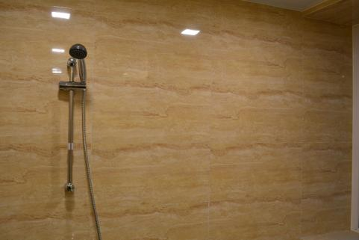
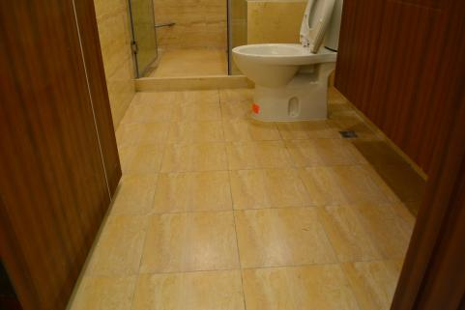
一、饰面板(砖/石材)
A01 墙地瓷砖/石材排版
面砖/石材墙地面必须进行排版设计，严禁采用“工”字缝铺贴；
非整砖宜铺贴在两侧阴角或家具下方，单面墙地面不宜有两列非整砖，非整砖的宽度不小于原砖的1/3；
墙面由阳角开始排砖，阳角和门口两侧必须设整砖，阳角45度拼角。
门厅、起居室地面由中间向四周排砖，厨卫间地面可从一边排砖；
马赛克必须采用背板方式铺贴（采用环氧树脂将马赛克铺贴在背板之上，然后上墙铺贴），转角马赛克尺寸不小于单粒2/3；
厨卫间无吊顶时，墙面砖距顶棚留10mm宽的平直空隙，涂料下翻。

Slide 18
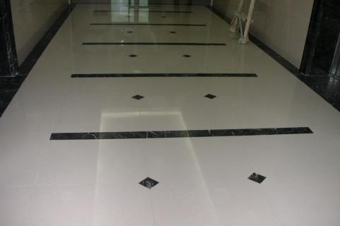
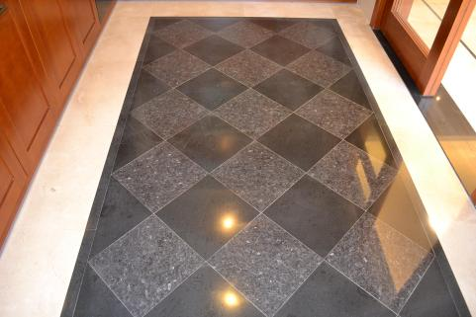
一、饰面板(瓷砖/石材)
A02 瓷砖/石材面层整体观感
排版合理，无明显大小头；
接缝均匀、深浅一致、周边平直、镶嵌正确，嵌缝连续密实，宽度和深度一致，嵌填平滑；
表面洁净、平整、无磨痕，图案清晰，色泽一致，板块无裂纹、缺损等缺陷，石材表面应无泛碱、变色、污渍等污染；
孔洞套割吻合，边缘整齐；
墙裙、踢脚线等表面洁净、高度一致、结合牢固、出墙厚度一致；
卫生间、阳露台铺装地面坡向正确，无倒坡、积水；
严禁出现非工厂拼贴的100mm宽以下天然石材现场拼贴，防止断裂。

Slide 19
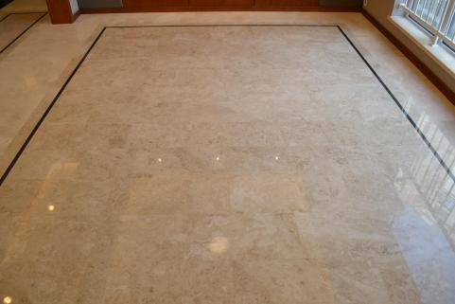
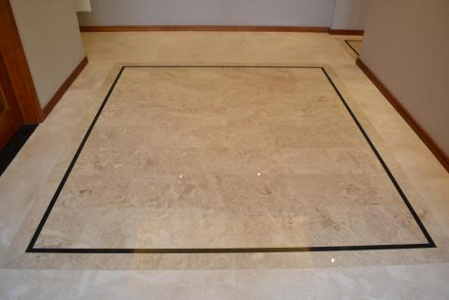
一、饰面板(瓷砖/石材)
A03 瓷砖/石材色差控制
任何一批瓷砖/石材进场时，在空地上铺开10m²，2m视线范围内，判断材料是否色差；
不同批次之间的瓷砖/石材易发生色差问题，建议同一房间的瓷砖，使用同一批次材料；
存在不同批次供货时，需要做好不同批次备货工作，以便后期维修更换；
对不同批次材料的管理，可采取提前知会、甲方合同中限定批次数量、对不同批次做好备货工作等措施；
材料运输过程中，注意瓷砖叠加可能导致的石蜡污染的问题；
为了防止出现外饰面石材颜色不一致，铺贴时应对石材进行认真的挑选和试拼。

Slide 20
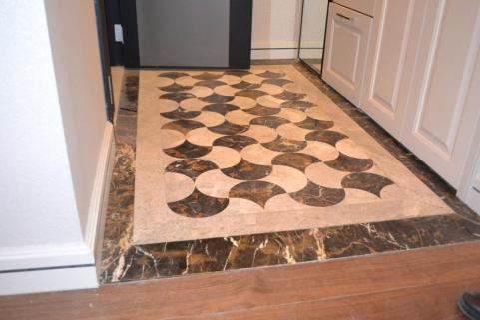
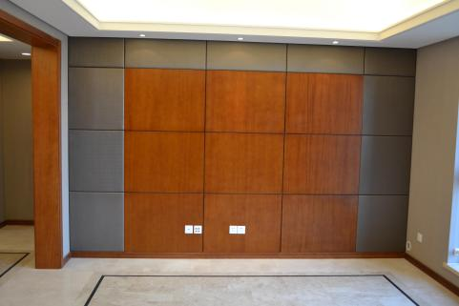
一、饰面板(瓷砖/石材)
A04 石材地面拼贴
石材拼花地面需在工厂加工完成，水刀切割，图案清晰、色泽一致、接缝均匀、镶嵌正确，花纹对称，加工精细，板块无裂纹、掉脚、缺楞缺陷；
石材在现场切割时，应严格控制锯的行走速度，防止崩茬等现象；
石材地面需采用密封拼贴，拼缝采用同色胶修补，打磨完成后整体进行结晶处理；
石材地面打磨需在木质踢脚线、封口线以及第一遍面涂或壁纸铺贴之前进行；
石材地面存在落地软硬包、木饰面时，需对其墙根进行防潮处理，防止地面打磨导致墙面受潮发霉；
不同材质的地面面层在分界处嵌入玻璃条或铜条等，使界线分明清晰。

Slide 21

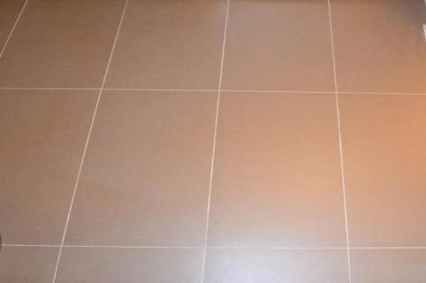
一、饰面板(瓷砖/石材)
A05 墙地瓷砖留缝
墙砖离缝铺贴，预留缝隙0.8~1㎜；
地砖离缝铺贴，预留缝隙2㎜；
为有效控制离缝宽度，铺贴时必须配合塑料十字卡施工；
墙地砖嵌缝必须采用专用填缝剂，要求填缝饱满，并用挖耳勺收光，缝深0.5mm，保持光滑。

Slide 22
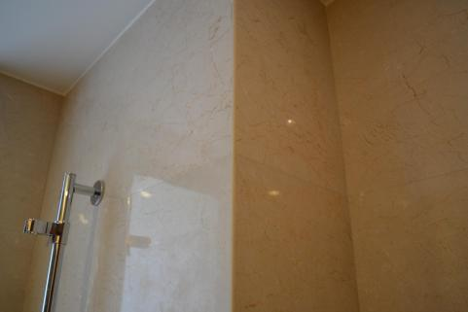
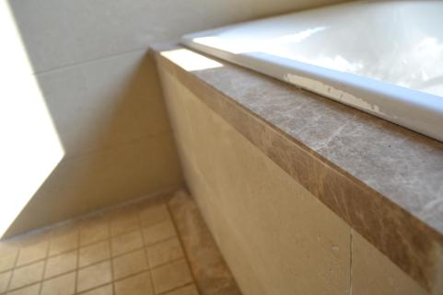
一、饰面板(瓷砖/石材)
A06 石材阳角拼缝
石材阳角采用45°拼角，铺贴完成后可对拼缝填缝、圆角打磨、抛光处理；
石材踢脚线采用胶粘成品阳角踢脚线，可视面抛光；
浴缸台面石严禁采用45°拼角，平面压立面铺贴，台面石可飘出浴缸裙边石一倍石材厚度，倒角3mm，可视面抛光。

Slide 23
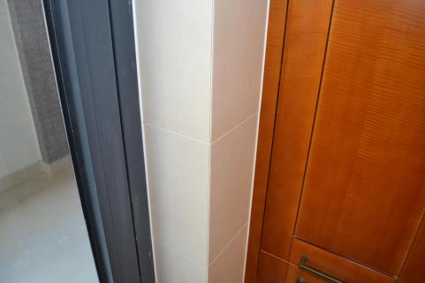
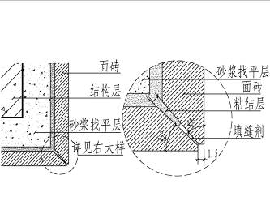
一、饰面板(瓷砖/石材)
A07 瓷砖阳角拼缝
瓷砖阳角采用小海棠角（1.5mm），瓷砖切割为42°，防止瓷砖崩角，保证拼缝严密，上下砖的阳角缝顺直；
瓷砖踢脚线阳角同样采用小海棠角（1.5mm），禁止采用原边收口。

Slide 24
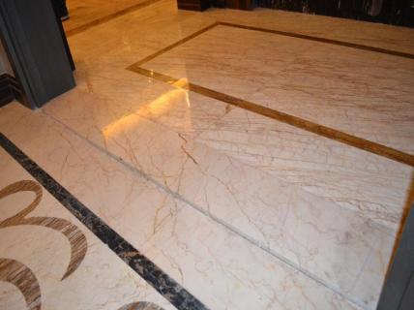
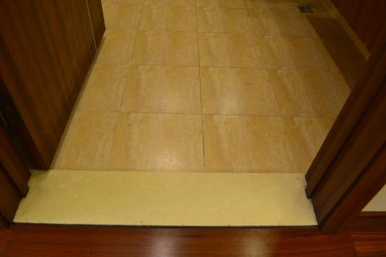
一、饰面板(瓷砖/石材)
A08 室内地面标高
室内地面需要绘制标高索引图，包括结构标高、粘结层及材料层厚度、完成面标高、找坡方向等内容；
厅房地面高于厨房地面10mm；
厅房地面高于卫生间地面20mm；
厅房地面宜高于入户玄关地面5~8mmm；
过廊、客厅及卧室地面统一标高。

Slide 25
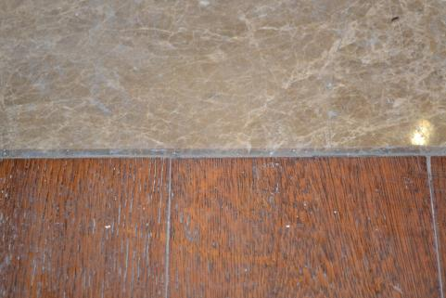
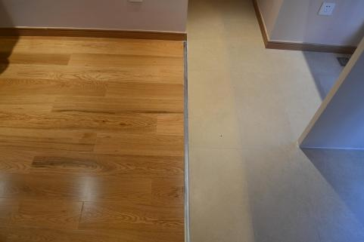
一、饰面板(瓷砖/石材)
A09 石材/瓷砖地面与木地板地面
木地板与石材/瓷砖地面平接时，需对石材/瓷砖平缝倒角2mm，木地板需低于石材/瓷砖地面2mm；
当木地板与石材/瓷砖地面留置伸缩缝时，需在接缝设置收口条。

Slide 26
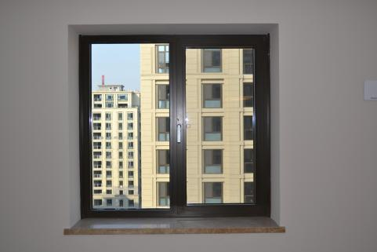
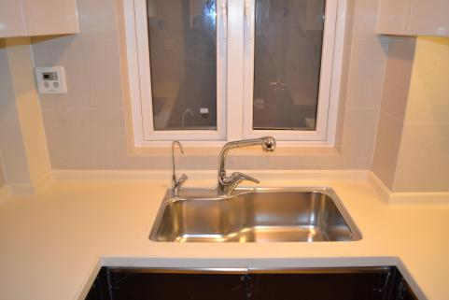
一、饰面板(瓷砖/石材)
A10 窗台石收口
窗台石突出墙面1倍石材厚度，两侧宽于窗洞1~2倍石材厚度，窗台石与下贴线条之间可设“V”型槽，弱化石材胶粘拼缝；
窗台石及下贴线条与墙不得存在离缝，便于墙面腻子收于阴角；
窗台石外露边均需倒角3mm，可视面抛光；
厨房、卫生间窗台采用墙砖铺贴，不宜单独设置窗台石。

Slide 27
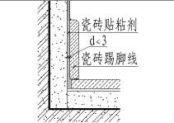
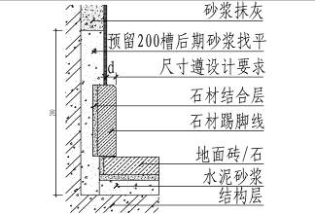
一、饰面板(瓷砖/石材)
A12 瓷砖/石材踢脚线与墙离缝
瓷砖/石材踢脚高于墙面装饰完成面10~12mm，为控制踢脚超厚，瓷砖踢脚需要控制粘结层厚度，石材踢脚需在墙面抹灰时注意预留出踢脚位置；
踢脚线高度一致、结合牢固，立面接缝平整，阳角对接美观；
室内楼梯靠墙侧必须设置踢脚线，防止踏步与墙之间离缝大小不一；
墙面腻子施工时，需要预留踢脚线安装位置；
瓷砖/石材踢脚线需满粘固定，使用镘刀防止踢脚线空鼓；
当瓷砖/石材踢脚线与墙离缝处理粘结层时，需在踢脚线顶部贴美纹纸进行腻子、涂料收口。

Slide 28
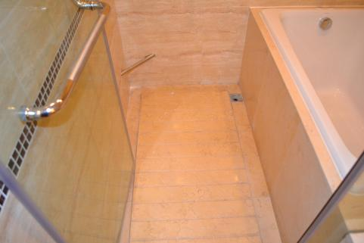
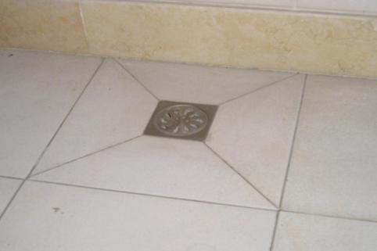
一、饰面板(瓷砖/石材)
A11 地漏做法
卫生间、阳台水沟宜与地漏基座同宽，水沟找坡侧面不得出露铺贴砂浆层；
采用四边倒八字角方式拼花地漏时，地漏需居中，返水方向明显。

Slide 29
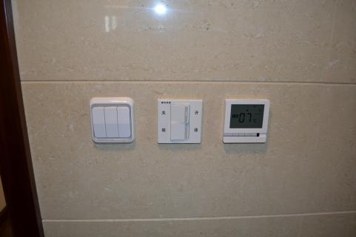
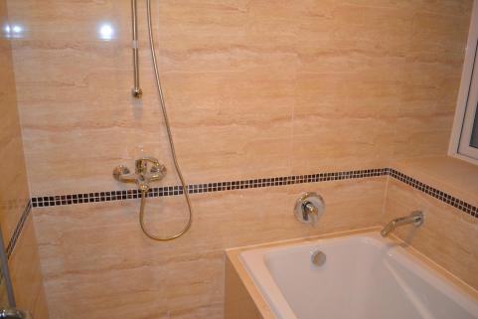
一、饰面板(瓷砖/石材)
A13 墙砖面开洞
墙面预留管周边面砖需应用专用工具钻圆形孔洞，不得将墙地砖切割后拼贴；
突出墙面设备整砖套割吻合，严禁跨缝安装，要求安装平整，不显缝，与墙拼缝均匀。

Slide 30
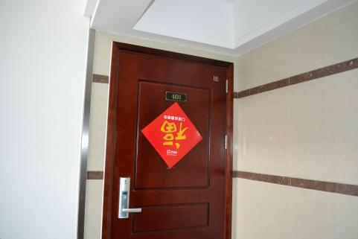
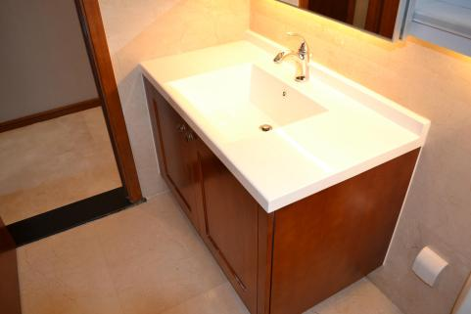
一、饰面板(瓷砖/石材)
A14 瓷砖/石材面打胶部位限定
瓷砖/石材墙地面与门贴脸、收纳系统台面石、收纳系统调节板、收纳系统柜体、淋浴房门、淋浴房挡水石之间可以打细胶，其余部位严禁打胶；
注意龙头与墙距离过小无法打胶时，需要打胶完成后方可安装，保证打胶平顺；
厨卫间采用中性防霉硅胶，打完后马上用手挤缝，外露宽度不超过5mm；
所有打胶不得按工种进行划分，需指定专人进行。

Slide 31
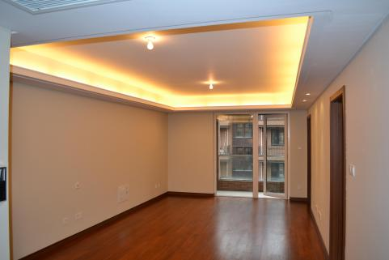
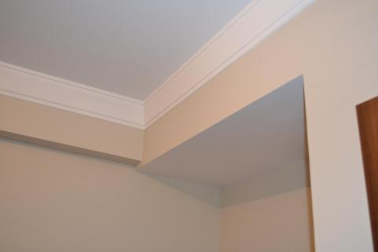
二、涂装工程
B01 涂料整体观感
涂刷或喷涂色泽均匀，表面平整，整洁无污染，表面无裂缝、漏涂、露底、流坠、刷纹、砂眼、咬色、起疙、起皮和掉粉；
阴阳角方正顺直，线条顺直，无反锈、毛刺、磕碰、损坏掉角；
材料交接处、穿墙管、线盒等周边收口细腻顺直，墙面开孔圆滑，空调洞安装装饰盖；
不得污染门窗、灯具、墙裙、踢脚板、木线条等。

Slide 32
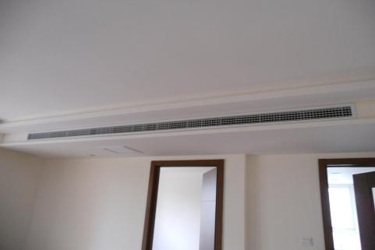
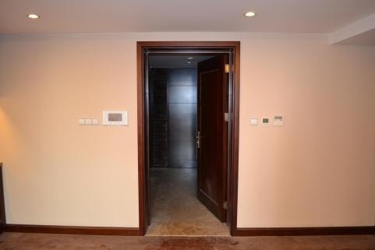
二、涂装工程
B02 腻子打磨
由于石材地面结晶处理时容易导致石材铺贴干硬性砂浆层存水，长期无法干燥，腻子落地容易受潮，腻子施工时不得落地；
墙面最后一遍腻子采用机械打磨（效率提高3倍，天棚不宜采用），机械打磨后采用人工细砂打磨；
腻子阴阳角批嵌时采用靠尺+阴阳角尺（长60mm）找平，阳角腻子配合靠尺+细砂纸打磨，防止崩角，阴阳角直线度控制在2mm以内；
门贴脸、踢脚线、收纳柜等临近墙面腻子批嵌时采用靠尺找平，确保部品与墙离缝1mm以内；
窗口内角腻子施工时必须在窗框上张贴美纹纸，并按阴阳角标准保证直线度；
开关插座、灯口、箱体、管道口等周边腻子整齐，并在底涂施工前完成修补打磨，控制与墙离缝。

Slide 33
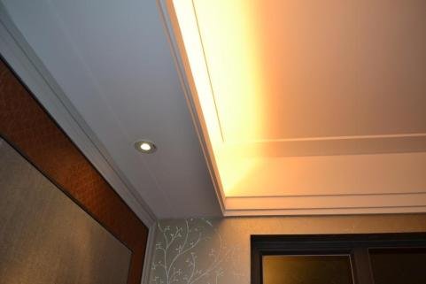
二、涂装工程
B03 涂料施工
配制的油漆要一次配完，用100目的钢丝筛过滤后方可使用；
开关、插座等面板必须于墙面最后一遍面层成活后安装，以防止交叉污染；
天棚底漆和面漆、墙面底漆和第一遍面漆采用机械喷涂（效率提高10倍，喷涂修补会有色差，第二遍面漆采用滚涂，并加强室内成品保护）；
墙面第二遍面漆滚筒顺直刷，严禁横竖交叉混刷，造成色彩不均匀；
开关插座、灯口、箱体、管道口等周边涂料采用小型辊筒收口，严禁采用排刷收口。
注意保持涂料乳胶漆的稠度，不可加水过多，立面每遍用同一批涂料，并一次完成，保证颜色一致；
室内涂料重点关注如下收口：瓷砖上口、踢脚线上口、管道背后和根部、暖气片背后、阴阳角、分色不顺直、门窗口嵌缝粗糙以及吊灯、电扇、开关插座四周及楼地面污染等。

Slide 34
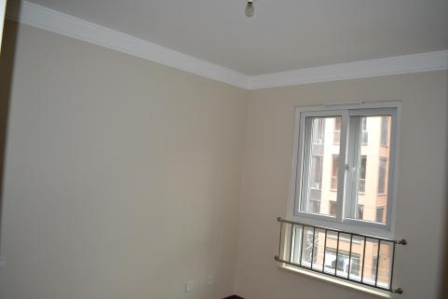
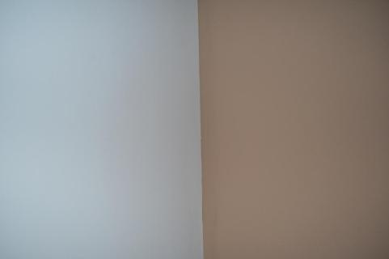
二、涂装工程
B04 涂料分色
墙面四周涂料颜色一致，严禁采用不同颜色的涂料，避免咬色（墙面阴角分色应该可以实现）；
墙面与天棚颜色不同时，需设置石膏角线或挂镜线过度，墙面涂料收于石膏角线或挂镜线下口，避免涂料在结构90°阴角分色放大天棚水平度和直线度不足缺陷。

Slide 35
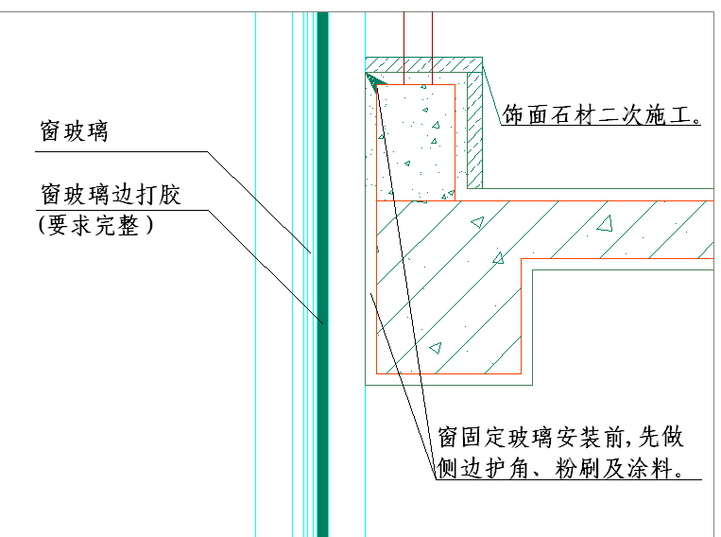
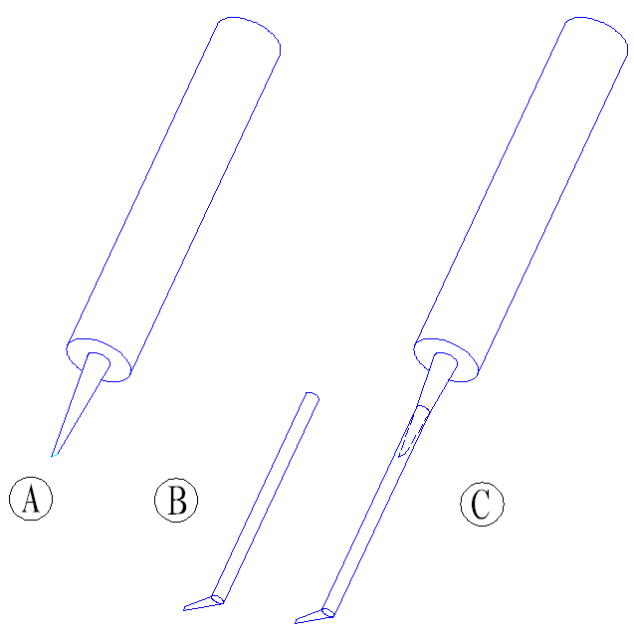
二、涂装工程
B05 窗边梁侧面做法
窗边梁侧涂料施工需在固定玻璃安装前完成；
窗内侧玻璃打胶枪采用加长管进行，保证窗玻璃边打胶完整性。

Slide 36

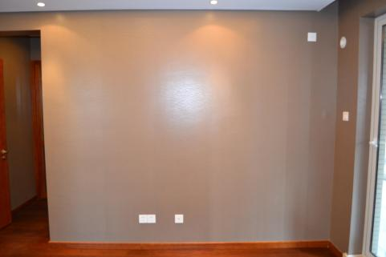
三、裱糊工程
C01 壁纸整体观感
壁纸密缝拼接，拼接应横平竖直，阴阳转角棱角分明，拼接花纹、图案吻合，不离缝，不搭接，边缘平直整齐，1.5m正视各幅无明显拼缝；
粘贴牢固，表面平整干净，色泽一致，无气泡、裂缝、漏贴、补贴、皱折、翘边、斑污、死皱、色差、疙瘩、波纹起伏，斜视时应无胶痕；
复合压花壁纸的无压痕，发泡壁纸的发泡层无损坏；
与各种装饰线、设备线盒应交接严密；
边缘平直整齐，不得有纸毛、飞刺。

Slide 37
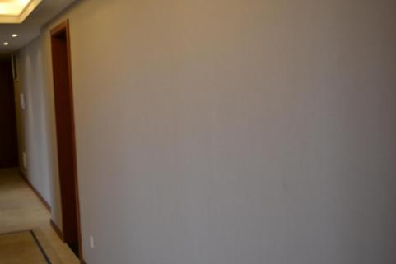
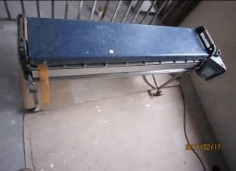
三、裱糊工程
C02 壁纸施工
壁纸选定前需现场施工样板，检验墙纸拼缝处理效果，防止拼缝露边；
壁纸基膜涂刷前，现场需配备含水率测试仪需测定抹灰基层含水率不大于8%，木材基层的含水率不得大于 12%，并做好含水率测试记录；
深色系及墙纸表面为丝绸、绒质及粗糙面等类型的墙纸一定要用接缝胶带处理；
壁纸必须采用机械自动上胶机，机械自动上胶、粘结胶带、切割长度，铺贴完成后采用专用滚筒滚压接缝位置，使切缝位置密封；
壁纸铺贴后需要封闭门窗三天,保证自然干燥，避免快速干燥引起墙纸收缩，而暴露切缝位置；
墙纸裱糊完的房间应及时清理干净，不准做料房或休息室，避免污染和损坏。

Slide 38
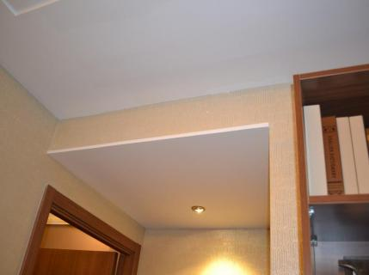
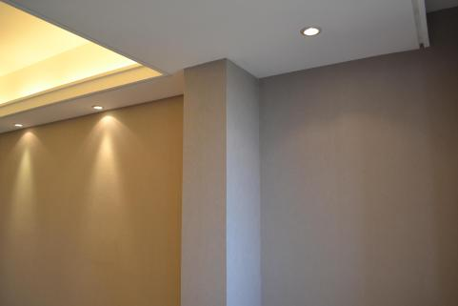
三、裱糊工程
C03 壁纸阴角收头做法
玄关吊顶墙面壁纸与吊顶涂料之间应设置外飘线条，保证壁纸收于线条上口阴角；
天棚阴角需设置石膏角线或挂镜线收头，保证壁纸收于线条下口阴角；
铝合金/塑钢门窗框、窗台石与壁纸阴角收头；
室内不同种类壁纸拼缝应收于阴角，并保证深色壁纸先行铺贴；
室内相同种类壁纸拼缝严禁收于墙面阴阳角处，翻卷阴阳角不少于20mm；
室内存在壁纸与涂料相接时，涂料应先于壁纸施工，防止涂料咬色。

Slide 39
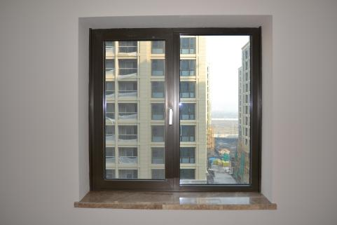
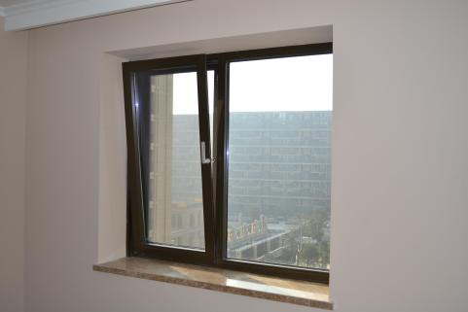
二、涂装工程
B06 涂料墙面打胶部位限定
涂料墙面与内开内倒窗框周边可以打细胶，质感涂料墙面与门贴脸之间可以打细胶，其余部位严禁打胶；
采用中性硅胶，细胶外露宽度不超过5mm。

Slide 40
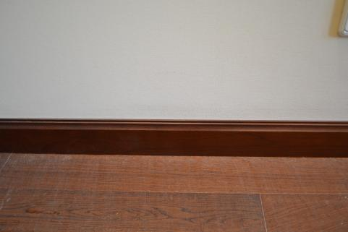
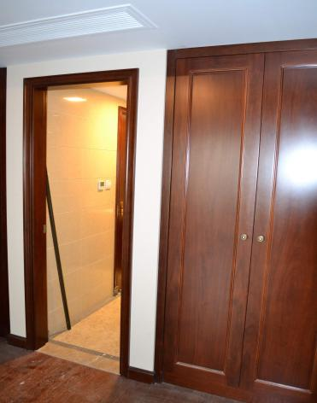
三、裱糊工程
C04 壁纸与门贴脸、踢脚线、衣柜调节板关系
壁纸应在地面铺装以及瓷砖/石材踢脚线完成后进行；
壁纸应先于木质/PVC质踢脚线、门贴脸、衣柜调节板施工。

Slide 41
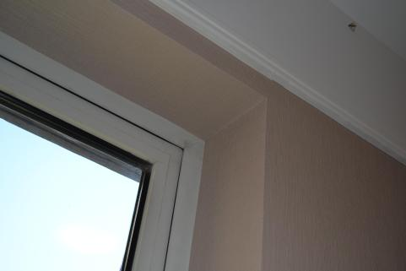
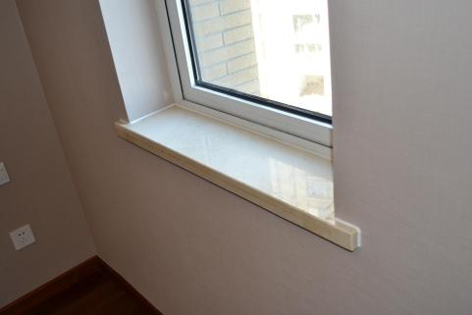
三、裱糊工程
C05 壁纸墙面打胶部位限定
壁纸墙面与铝合金/塑钢门窗框、窗台石交接外露面可以打细胶，其余部位严禁打胶；
采用中性硅胶，细胶外露宽度不超过5mm。

Slide 42


四、软硬包工程
D01 软包墙面整体观感
龙骨、衬板、边框安装牢固，粘结密实，无翘曲，拼缝、裁口整齐，花纹美观；
板条或木基层之间需要留缝3~5mm，防止软包墙面翘曲变形；
单块软包面料不应有接缝，四周绷压严密；
软包工程表面平整、洁净，无凹凸不平及皱折，图案清晰，无色差、胶痕，整体协调美观；
分缝均匀，拼缝整齐，边口压条顺直、平整，接缝吻合，不露基层；
软包边框高宽误差不大于2mm，对角线长度差不大于3mm，裁口、线条接缝高低差不大于1mm。

Slide 43


四、软包工程
D02 木饰墙面整体观感
龙骨、衬板、边框安装牢固，粘结密实，无翘曲，拼缝、裁口整齐，色泽均匀，花纹美观无明显钉眼；
基层板严禁采用整版，板条或木基层之间需要留缝3~5mm，防止木饰墙面变形；
大面平整，阳角顺直，对纹自然，色泽协调；
边口压条顺直、平整，接缝吻合；
分缝均匀，拼缝整齐，开缝深浅均匀，接头处采用金属压条；
镜面下部设置柔性垫块，严禁与槽口直接接触；
镜面需采用银镜，中性胶玻璃胶粘胶，严禁采用汞镜。

Slide 44


四、软包工程
D03 木饰墙面根部收口
木饰墙面与石材/瓷砖地面交界处，严禁木饰面直接落地，底部应采用不锈钢条收边（宽度为10-20mm）或采用踢脚线收口。

Slide 45


五、吊顶工程
E01 吊顶整体观感
石膏板的接缝进行板缝防裂处理，双层石膏板之间接缝应错开，防止接缝开裂；
表面应洁净平整、色泽一致、边缘整齐、界面清晰，接缝、接口严密，板缝顺直，无错台错位，宽窄一致，无翘曲、裂缝、起皮、缺角、污垢及缺损，压条平直、宽窄一致；
灯具、烟感器、喷淋头、风口箅子等设备，位置合理、美观，套割尺寸准确边缘整齐，与饰面板的交接应吻合、严密；
吊顶平整度不大于3mm，接缝直线度不大于3mm，接缝高低差不大于1mm。

Slide 46


五、吊顶工程
E02 吊顶完成面标高
吊顶施工前要求墙砖先行铺贴，铺贴高度高于吊顶完成面标高；
窗天盘完成面标高应低于吊顶完成面标高。

Slide 47


五、吊顶工程
E03 金属扣板吊顶
条形铝扣板天花，顺光方向安装；
金属扣板采用咬扣式，不采用平缝式；
收边条采用胶粘方式固定；
收边条的阴角采用45°拼接；
扣板吊顶开孔需在地面进行，严禁扣板安装完成后再行开孔，导致扣板吊顶变形；
灯具、排气扇等需整版居中或跨版居中安装；
需复核金属扣板厚度是否相符。

Slide 48


五、吊顶工程
E04 石膏板吊顶
厨卫如用石膏板吊顶应采用防水石膏板+防水腻子+防水涂料，严禁采用内墙腻子和内墙涂料，防止发霉起泡。

Slide 49


五、吊顶工程
E05 吊顶空调出风口及检修口
吊顶上风口篦子位置合理，为了保证美观，采用成品空调出风口，与饰面板的交接吻合、严密；
厨卫吊顶采用成品检修口。

Slide 50


五、吊顶工程
E06 石膏板吊顶与墙凹槽
由于吊顶与墙砖接缝容易开裂，需设置成品凹槽或周边打胶处理；
灯槽、灯带等与墙相接部位容易开裂，需设置成品凹槽；
成品凹槽可选铝合金凹槽或免批嵌石膏线条凹槽，凹槽安装底面需低于石膏板面批嵌层2~3mm，保证石膏板面与石膏线地面平齐。

Slide 51



五、吊顶工程
E07 石膏角线
选用优质石膏角线，严防石膏遇水受潮变质变色；
石膏角线平整、顺直，不得有弯形，裂痕、污痕等现象；
阴角拼接：采用90°成品阴角石膏线，严禁45度拼接打磨；
平面拼接：采用石膏腻子填满补平，１米内无明显接缝；
吊顶及石膏角线采用磷化螺丝或不锈钢螺丝等防锈制品固定，严禁采用射钉固定，防止泛锈。

Slide 52


六、木制门窗
F01 入户门及户内门整体观感
安装牢固，位置正确，开关灵活，关闭严密，无倒翘、碰擦、异响，无自开、自关、回弹现象，框与扇及扇与扇平行，无大小头；
表面平整、光洁、色泽一致，无雀丝、划痕、毛刺、锤印及修补色差；
铰链、门锁、拉手、插销、小五金、猫眼、门吸等五金齐全，位置准确，表面清洁，保护妥当，使用灵活无锈蚀、损坏、凹痕、划痕、污染；
合页槽深浅适宜，螺丝型号统一，螺丝头平五金面，螺钉旋槽方向一致；
门框与门扇间应有防撞措施；
门框密封条安装牢固，无断裂、砂眼等缺陷；
割角、拼缝严密平整，裁口顺直，刨面平整，槽、孔边缘整齐，无毛刺、无脱胶；
结合处和安装配件处不得有木节或已填补的木节。

Slide 53


六、木制门窗
F02 门框安装位置
居中安装：门框居中门垛安装时，保证墙面装饰收于阴角；
平齐安装：门框靠单侧安装时，门框与墙面平齐面周边设置门贴脸或压条，保证墙面装饰收于阴角；
凸出安装：门框凸出门垛安装时，凸出墙面8~10mm，保证墙面装饰由于阴角；
门框需左右居于门槛石正中安装，并与门槛石保持平行，严禁出现大小头。

Slide 54


六、木制门窗
F03 户内门高度
除有特殊设计要求外，相邻户内门高度要求统一，相邻门框高差不超过10mm；
注意门槛石与门框高度共同决定户内门框高低。

Slide 55


六、木制门窗
F04 门贴安装
门贴脸推荐采用胶贴或自锁封口线，当采用有钉安装门贴脸时，门贴脸必须设置凹槽固定，弱化钉眼；
门贴脸90°碰接时，横向门贴脸厚度不得大于竖向门贴脸相接处，竖向门贴脸需高出横向门贴脸3mm，拼缝宽度不超过1mm；
门贴脸45°碰接时，横向门贴脸和竖向门贴脸款式、厚度相同，拼缝严密，角直边齐；
门剁长度不小于50mm，尺寸过小时需采用成品窄边门贴脸，严禁切割封口线；
门贴脸与墙结合严密，缝隙均匀；
注意核实门垛与门框可调误差极值关系，可通过抹灰前安装门框控制门垛厚度、垂直度和平整度，门贴脸与墙面离缝小于1mm，门贴脸与涂料/壁纸墙面之间严禁打胶收口。

Slide 56


六、木制门窗
F05 门吸、地吸、门顶选择
木地板地面采用地面固定地吸或墙面固定门吸；
瓷砖/石材地面采用地面固定地吸、门吸或墙面固定门吸；
无论地面何种装饰材料，均可采用门顶和限位器；
门吸、地吸、门顶固定螺丝不少于两颗，长度不小于25mm，严禁门把手碰撞墙体。

Slide 57


六、木制门窗
F06 木质门框、门贴脸与门槛石关系
入户门门框及外侧门贴脸全部放置在门槛石之上，内侧门贴脸放置在地面装饰完成面之上；
厨卫门门框及内侧门贴脸全部放置在门槛石之上，外侧门贴脸防止在地面装饰完成面之上；
房门门框全部放置在门槛石之上，内外侧门贴脸放置在地面装饰完成面之上；
入户门、厨卫门门框及门贴脸与门槛石交界部位宜打细胶；
当受潮区域门贴脸底部设置石材套靴时，门贴脸可不放置门槛石之上；
木质门门槛高及贴脸底部必须进行防潮处理。

Slide 58


七、铝合金与塑钢门窗
G01 铝合金或塑钢门窗整体观感
门窗安装牢固，开关灵活，关闭严密，间隙均匀，无碰擦、倒翘、异响，框与扇、扇与扇之间平行无翘曲、大小头；
配件齐全，位置正确，灵活适用，达到各自的功能，端正美观，推拉门窗扇必须有防脱落措施，墙边内平开窗扇需配备限位装置；
门窗表面洁净、平整、光滑、色泽一致，无锈蚀、无划痕、碰伤、污染，漆膜表面光滑、平整、厚度均匀，无气孔；
门窗框密封胶条安装牢固，无断裂、砂眼等缺陷；
有排水孔的金属门窗，位置、数量应符合设计要求；
连续窗整齐划一。

Slide 59


七、铝合金与塑钢门窗
G02 无垛门窗框收口
无垛门窗框安装后，需在窗框内侧设置线条收口，防止塞缝砂浆外露以及处理不当影响观感；
墙垛设置厚度不小于20mm；
窗边靠墙无垛不宜使用（窗垛不小于120mm）。

Slide 60


七、铝合金与塑钢门窗
G03 阳台门底框与室内外地面关系
室内地面低于阳台门底框框料顶部10~20mm，防止框料积尘；
阳台地面低于阳台门底框泄水孔3mm以上，保证泄水孔泄水正常。

Slide 61


七、铝合金与塑钢门窗
G04 门窗框密封
密封胶表面均匀、光滑、顺直，无裂纹，密封条安装完好，不得脱槽；
密封条与玻璃、玻璃槽口的接触应紧密、平整，严禁玻璃直接接触型材；
边框固定点有盖帽封闭。

Slide 62


七、铝合金与塑钢门窗
G05 特种门窗
玻璃门开启装置灵活灵敏；
防火门五金、机械装置对称整齐；
消防箱门与墙面装饰相结合；
当管井门平墙面安装时，需在周边设置封口线。

Slide 63


八、木地板
H01 木地板整体观感
对于走廊、过道等部位，宜顺着行走的方向铺设；对于室内房间，优先参考顺光方向排放，接着参考以垂直于进门方向排放；
地板色泽均匀，表面洁净，无划痕、沾污、刨痕、刨茬、毛刺，排版无大小头；
地板铺设牢固，无松动，行走时无异响，接头处不起拱，无冒灰；
扣条顺直,无翘曲,光滑通顺,接缝严密,无透漏；
踢脚线表面平整清洁，缝隙均匀，高度一致，无明显色差、划痕、碰伤，与基层结合牢固，无松动；
地板铺装前，必须运输至铺装房间内开包放置48小时以上，以便适应环境温度和湿度；
材料进场时需进行色差控制，同批次色号小于三个，铺装前应先进行试铺，分色挑选，避免色差。

Slide 64


八、木地板
H02 木地板拼缝
木地板采用密封拼贴，强化地板必须榫槽间必须带胶拼贴，防止湿气从地板缝隙间泄露造成地板边缘起翘、起包等现象；
地板宽度>6m或地板长度>15m时，木地板四周均需设置伸缩缝，缝宽8~10mm；
木地板与石材/瓷砖平行铺贴时，需要加收口条，铺贴高度低于石材/瓷砖倒角3*3；
当房间尺寸大于规定要求且存在门槛石，在木地板接缝上设置L型收边条，收边条长度与门贴板外侧平齐；
当房间尺寸大于规定要求且无门槛石，伸缩缝设置与门扇关闭状态正下方，并在伸缩缝上设置T型收边条，保证关闭状态伸缩缝不可见；
当房间尺寸不大于规定要求，木地板无缝直碰门槛石，门槛石边150mm范围内木地板环氧树脂胶点粘固定，铺贴高度低于门槛石倒角3*3；
地板压条要求安装牢固，无松动，顺直无翘曲，表面无污染，无胶渍痕迹；

Slide 65


八、木地板
H03 踢脚线与地面缝隙
采用带橡胶防尘条的踢脚线，解决踢脚线与木地板之间缝隙外露缺陷，防止日常使用积灰；
建议踢脚线采用胶贴踢脚线，采用有钉固定时，踢脚线需预留凹槽，在凹槽内打钉；
采用PVC面踢脚线，表面贴PU膜保护。

Slide 66


八、木地板
H04 木质/PVC踢脚线与墙离缝
木质/PVC踢脚线安装前需测量踢脚线顶部墙面平整度不大于1mm，保证踢脚线与墙离缝；
木质/PVC踢脚线需在墙面第一遍面涂或墙纸铺贴完成后方可安装（先墙纸后踢脚线、先踢脚线后墙纸）；
木质/PVC踢脚线采用美纹纸保护后方可进行墙面第二遍面涂施工。

Slide 67


八、木地板
H05 木质/PVC踢脚线与门贴脸平面碰接
踢脚线与门贴脸平面碰接时，踢脚线的安装应低于门贴脸靠踢脚线侧的最小厚度2mm以上，保证踢脚线与门贴脸接缝收于阴角；
当踢脚线与封口线可能存在90°碰接时，需要适当挪动门框，保证门贴脸距离侧墙不少于2倍踢脚线厚度，保证踢脚线转角后与封口线平接；
踢脚线与塑钢/铝合金门窗框、收纳系统调节板采用90°碰接；
踢脚线与相邻物体接缝控制在1mm内。

Slide 68


八、木地板
H06 木质踢脚线之间碰接
木质踢脚线阴阳角采用45°密缝拼接，高速铝合金切割机切割，防止切口毛边（或者采用成品阳角踢脚线，现场可以切平头）；
木质踢脚线平面宜采用45°斜缝拼接，预留伸缝宽度0.5~1mm，单面墙踢脚线长度需等分；
木质踢脚线拼缝高低差不大于0.5mm。

Slide 69


八、木地板
H07 PVC踢脚线之间碰接
PVC踢脚线阴阳角采用90°拼接，转角设置配套成品装饰盖；
PVC踢脚线平面留缝拼接，预留伸缝宽度1~2mm，表面设置配套成品装饰盖，单面墙踢脚线长度需等分；
PVC踢脚线拼缝高低差不大于0.5mm。

Slide 70


九、收纳系统
I01 收纳系统整体观感
柜体表面平整光滑，棱角整齐，无损伤、划伤、缺陷；
门板安装留缝均匀，柜体、台面和墙地面收口均匀、得当，门板、抽屉开启灵活、无异常响声；
门板开启不得碰撞到灯具、厨房电器等，尤其在转角位置；
踢脚板安装牢固、平直、美观，卫生间采用石材踢脚板；
有花纹面层板应做到花纹一致；
贴面材料应平整牢固，不得脱胶，边角处不起翘；
与其他材料交界面密封胶应粘结牢固，表面应圆弧光滑、边缘整齐；
镜面洁净、平整、无翘曲，无污染，反映外界影像无畸变，四边打磨光滑，无缺口，膜面无划痕；
同一空间内收纳柜体之间高度统一。

Slide 71


九、收纳系统
I02 收纳五金件
五金安装齐全、牢固、位置正确，表面无锈蚀、花斑、污染、划痕；
拉手的安装应与门板垂直或平行，不选用尖锐易伤手拉手；
柜体连接螺丝统一做不可见处理；
合页槽深浅适宜吻合，螺丝型号统一，螺丝头平五金面，螺钉旋槽方向一致；
门板要求安装阻尼棒，要求门板关闭时不得出现响亮的碰撞声音。

Slide 72


九、收纳系统
I03 柜体调节板收口
嵌入式柜体端头设置调节板，左右调节板宽度大小差异不超过调节板宽度的1/5；
平面墙柜体周边需要设置封口线；
柜体调节板需采用高速铝合金切割机切割，防止切口毛边，并对切口部位进行防潮处理；
柜体调节板与墙离缝宽度不大于1mm；
柜体低于紧邻凸出墙体不少于10mm，保证墙面装饰收于阴角，平墙安装时柜体周边需设置封口线；
调节板宽度不小于30mm，避免调节板本身出现大小头。

Slide 73


九、收纳系统
I04 柜体柜门收口
推拉门设置上导轨，严禁采用下导轨；原门洞下部应用30-40钢制方通做基础连接门套上基层
平开门柜体直接落在地板上，下部设置踢脚板；
柜门周边金属包边时需对拼角进行打磨，防止使用划伤。

Slide 74


九、收纳系统
I05 柜门板缝隙及门板平整度
柜体门板缝隙大小均匀，
门板平整度高低差不大于2mm；
柜体台面无污染、划伤。

Slide 75


九、收纳系统
I06 柜体门板变形控制
门板及调节板无划伤污染；
柜门长宽超过1800必须设置加强筋或加强肋，防止柜门翘曲变形。
门扇关闭时上下均需与柜体接触，防止扭曲变形。

Slide 76


九、收纳系统
I07 人造石台面
表面光滑，棱角整齐，无明显划痕，边缘齐整，前端棱角应倒圆，目测无粘结缝，粘结缝两侧台面颜色、花纹一致；
无裂纹、缺损、皱纹、白斑、花斑、气泡、麻点、砂眼、凹陷、色差、杂质；
台面石需飘出柜门安装，当台面前缘无挡水边时，应设滴水线，距离门板或箱体侧板至少1cm，确保水滴不会落到门板上或进入橱柜内部；
台面后挡水高于台面不小于50mm，与台面粘结处应倒内圆角，圆角应均匀一致；
橱柜台面与窗台石必须脱离，严禁橱柜台面与窗台石一体化，避免橱柜沉降导致窗台石部位拉裂；
洗手盆、洗菜盆台面周边墙体严禁采用涂料、壁纸。

Slide 77


九、收纳系统
I08 台面开孔
台上盆：防霉硅胶座胶固定，台面开孔转弯处应成圆角，并进行加强处理，不允许直角转弯或切割过度的情况出现；
台下盆：台面开洞小于台下盆口径10~12mm，保证台下盆与台面之间收于阴角，台面开孔转弯处应成圆角，并进行加强处理，不允许直角转弯或切割过度的情况出现，内边需倒角，工厂AB胶粘结台下盆，台面下部可设托板，在水槽底部中央加10Kg的重物，加载时间1小时，检查水槽与台面连接处，不得有拉裂的痕迹，水槽盆底距柜底的距离在加载重物前后变化不应超过3mm；
台盆与台面之间施打细胶，细胶外露宽度不超过5mm，打完后马上用手挤缝，防止后期开裂；
炉灶柜台面开孔转弯处应成圆角，不允许直角转弯或切割过度的情况出现，内边需倒角。

Slide 78


九、收纳系统
I09 柜体开孔处理
柜体背部严禁出现影响柜体安装的管道，不得切割柜体影响柜体受力；
柜体无背板时，柜体背面必须进行装饰，严禁出露砂浆面；
柜体开孔必须设置铝箔或装饰条包边；
当管道穿越柜体时，将背板先开长方形大槽，并在盖板上进行开孔，保证开孔大小合适，定位准确。

Slide 79


九、收纳系统
I10 拉篮与抽屉
为了便于厨房吊柜储物空间使用，推荐使用液压升降储物篮；
拉篮与抽屉安装后，开启应顺畅，无滞顿、卡死的现象，无异响，回位正确，左右、上下摆动不超过15mm，采用均匀加载20Kg的重物进行实验；
抽屉与框架、抽屉与门、抽屉与抽屉相邻的表面间的距离不大于2mm。

Slide 80


九、收纳系统
I11 柜体底部卫生清理
橱柜地面无贴砖部位水泥砂浆收平无垃圾及杂物；
洁柜下面贴砖无垃圾杂物。

Slide 81


十、楼梯
J02 楼梯踢脚线
楼梯踢脚线表面平整，突出墙面厚度一致，线条整齐，无色差；
踢脚线可以整块铺设，接缝光滑；
踢脚线可与踏步一致，阶梯布置。

Slide 82


十一、栏杆
K01 玻璃栏杆
玻璃栏板应固定可靠，严禁采用直接承受水平荷载的玻璃栏板，确需要安装玻璃栏板时，必须采用有足够刚度的金属立杆；
玻璃裁口整齐，无缺角、破损，表面无划痕，密封胶应粘结牢固，表面应圆弧光滑，边缘整齐、顺直，无裂纹。

Slide 83


十一、栏杆
K02 栏杆立杆收口
栏杆立柱柱脚水平一条直线，误差≤5mm；
瓷砖/石材饰面之上设置栏杆时，需要设置装饰盖板（先贴砖，根据栏杆进行立杆定位，然后在地面钻孔植筋，立杆与植筋间固定，避免栏杆立柱根部地砖/石材U型切口）；
阳台反坎涂料面之上设置栏杆时，可以不设装饰盖板。

Slide 84


十二、设备安装
L01 联体底盒与开关插座
相邻开关插座底盒应采用联体底盒，减少底盒之间腻子收口，保证四周无缝隙；
底盒低于饰面层10mm以上时，需要设置加长底盒；
开关插座安装牢固，表面光滑整洁，无碎裂、划伤；
相同型号并列安装及同一室内开关安装高度一致，且控制有序不错位；
相邻开关插座宜使用联体开关插座面板（联体底盒需在砌筑尚未开始的项目强制执行，联体面板需在尚未销售的A、B级装修标准项目强制执行）；
漏电开关短路保护、过载保护动作可靠；
线材色标合理，接线正确，左零右相，相线为红线，零线为兰线，接地线为绿黄双色线，
接线紧密并锡焊。

Slide 85


十二、设备安装
L02 柜内配电箱、开关插座收口
柜体背板与底盒之间采用单面自粘铝箔密缝连接，或者采用加长底盒连接，配电箱、开关插座面板直接安装在柜体背板之上。
开孔位置准确，开关插座及电箱周边无缝。

Slide 86


十二、设备安装
L03 灯具安装整体观感
灯具及配件无机械损伤、变形、涂层脱落和灯罩破裂等缺陷；
大型灯具的玻璃罩应采取防止玻璃罩破裂后向下溅落的措施；
投光灯的底座及支架应固定牢靠，枢轴应沿需要的光轴方向拧紧固定；
安装在室外的壁灯应有泄水孔，绝缘台与墙面之间应有防水措施；
灯带采用公母线连接，灯带灯管的连接方式由对接改为搭接，使灯带光线连续无断点。

Slide 87


十二、设备安装
L04 电器安装整体观感
空调、热水器、抽油烟机等家电设备，成品表面无划痕、无破损，能正常使用；
电器安装时禁止在瓷砖/石材面边角部位，避免崩边崩角，需采用玻璃钻头钻孔；
电器安装时必须避开给水管线的位置100mm以上，避免破坏水管；
电器安装后不要影响其他物品的正常功能使用。

Slide 88


十二、设备安装
L05 给水安装
贴砖墙面时，给水管口宜高出抹灰面层10mm，给水口的丝口比瓷砖完成面低0～5mm，保证角阀、龙头安装后装饰盖板与墙面之间无缝；
涂料墙面时，给水管口宜与抹灰面层齐平；
严禁角阀补芯，防止补芯件渗漏。

Slide 89


十二、设备安装
L06 下水安装
台盆下水安装整洁规范；
严禁下水采用软管材料，台盆下水与预留排水支管连接处应封闭；
预留排水支管宜穿越柜体底板进入柜体。

Slide 90


十二、设备安装
L07 管道安装
阳台等外露排水立管、地漏支管根部橡胶装饰圈，切口胶粘，天棚涂料完成后进行；
管道安装布局合理，横平竖直，排列整齐，布局美观，坡度正确；
支（吊托）架结管道支（吊、托）架及管座构造正确，埋设牢固，排列整齐，支架与管子接触紧密；
阀门位置、进出口方向正确，连接牢固、紧密，起闭灵活，朝向合理，表面洁净；
给水管道的埋地防腐，管材应与管道以外的各层保护材料粘贴牢固，表面平整，无皱折、空鼓、滑移和封口不严等情况；
管道、箱类和金属支架涂漆附着良好，无脱皮、起泡和漏涂且涂漆厚度一致，无流淌和污染现象。

Slide 91


十二、设备安装
L08 空调洞与空调插座
空调洞满足冷凝水排水需求；
电源插座距离空调洞中心不超过300mm，空调安装后可以遮挡；
空调洞内外侧安装装饰盖板，利于室内外装饰收口。

Slide 92


十二、设备安装
L09 卫生洁具安装
座便器内侧防霉硅胶座胶安装，硅胶干燥后切除底座周边挤出胶体，采用防霉硅胶沿马桶基座周边施打细胶，胶宽不超过3mm；
座便器外观洁净无损坏，安装牢固平稳，无松动；
浴缸洁净无损坏，密封胶应粘结牢固，表面应圆弧光滑、边缘整齐；
浴缸排水采用硬管连接，无渗漏，预留检修口，底座应做成一定坡度，以利于排水；
卫生洁具给水连接管无凹凸、弯扁等缺陷，与进水管、排污口连结严密，阀门开关灵活，注满水后无渗漏，排水通畅。

Slide 93


十二、设备安装
L10 淋浴房安装
淋浴房安装位置准确，安装牢固；
淋浴房表面洁净无损坏、密封胶应粘结牢固，表面应圆弧光滑、边缘整齐 。
淋浴房框架、玻璃组合后应保证水平和垂直,平开门与固定玻璃上口平齐，闭门条与玻璃上、下口平齐；
暖风机与花洒的距离不能过近。
安装完毕后应闭门淋水测试

Slide 94


十二、设备安装
L11 晾衣杆与分水器
卫生间设置晾衣杆时，需在门后设置晾衣杆存放处；
分水器外侧需加装可开启装饰盒，便于维修保养。

Slide 95


十三、其它
M01 防油板收边
防油板背后砂浆层应低于瓷砖面，采用双面胶（2mm厚）+硅胶贴不锈钢防油板，保证防油板与瓷砖面平齐，保证橱柜台面挡水线与墙打胶成直线；此项根据设计方案要求进行
防油板与墙砖之间贴美纹纸打防霉硅胶，四周宽度一致。

Slide 96


十三、其它
M02 阳台涂料观感
阳台可视范围内质感涂料表面平整，无明显刮痕，无脱皮，无污染，无多余流坠涂料渣。

Slide 97


十三、其它
M03 电梯轿厢
电梯轿厢门板表面无划痕，电梯内外开启正常，照明正常，轿箱内墙面无划痕；
电梯控制面板表面清洁无污染，无划痕，按键灯正常。

Slide 98
六、精装修施工易出现的问题及隐蔽工程问题图集 1、穿线管布管不合理，接头不规范 2、电线接头直接埋入墙体； 3、穿线管破损，死弯； 4、给水管走向不合理，影响后继施工； 5、插座高度不一至 6、户内成品未作保护

Slide 99




三、精装修施工易出现的问题及隐蔽工程问题图集（1）
穿线管弯曲成死弯
不同穿线管接口未密封
强电接头埋入墙体
布管凌乱不规范

Slide 100




精装修施工易出现的问题及隐蔽工程问题图集（2）
线管破裂穿
穿墙管不规范
管道形成波浪
烟道
水管管路影响浴霸排气管安装
接口不垂直

Slide 101
七、工程施工工艺共性问题

Slide 102
（一）门窗
1.入户门及门套有凹痕及撞伤。
2.入户门把手松动。
3.入户门边框胶条脱落及破损。
4.户内套装门及门套线条及边框凹痕及撞伤，色差。
5.入户门及户内门与地面缝隙大，个别门关不到位。
（二）墙面
1.景观及生活阳台墙面漆花，色差大。
2.户内墙布色差明显，阴阳角和接缝不规则，有气泡，飞边，空鼓及破 损。底层不平整，表面有包突起，墙布表面有污渍。

Slide 103
（三）木地板
1.木地板色差及安装缝隙大，部分松动，踩起有凹陷，表面有划痕。
2.木踢脚线色差及接口缝隙大，钉洞明显。
（四）地面
1. 地面石材有断裂，地砖安装不平，打磨后地砖有损伤，无法修复。
2.地砖未勾缝或者勾缝不均匀。
3.阳台、卫生间地砖、石材在铺装时，坡度不够（斜水）造成地面积 水。
（五）厨房
1.燃气灶安装不平顺。
2.厨房墙砖有空鼓，接缝有不平。
3.厨房大门下方无地插。
4.橱柜门缓冲失效，与墙面擦挂。

Slide 104
（六）空调
景观阳台空调外机位置下方无地砖，易积水后漏水到下层
（七）卫生间
1. 卫生间台面与门接口处缺损，打胶不规范。
2.镜面灯的木作处理粗糙。
（八）强弱电
1.入户配电箱安装工艺粗糙，空开之间缝隙大。
2.开关面板位置不统一。

Slide 105




（一）门窗类
问题：收口间隙大
问题：起泡
问题：撞伤
问题：擦伤
标准：
1、门、窗表面色泽一致，无凹痕、划痕及破损。
2、门与门缝，窗与窗框，缝隙均匀适中 。

Slide 106



（一）门窗类
问题：门框接口缝隙大
问题：门框收口差2～3公分，槛石与地砖有较大间隙
问题：收口缝隙大，影响观感。
标准：
1、门与门缝缝隙均匀适中 。

Slide 107




（一）门窗类
问题：不锈钢门框变形
问题：门吸安装不规范
问题：卫生间门不能关闭
标准：
1、门锁安装位置准确，开启灵活。
2、门框安装无变形、撞伤、色泽均匀一致。

Slide 108



（一）门窗类
问题：工艺粗糙
问题：次卫门关闭后有1cm缝隙
问题：铝合金划痕
标准：
1、门窗应开启灵活，无倒翘，无阻滞及反弹现象，关闭后密封条应处于压缩状态，五金配件齐全，位置正确，外观洁净，大面无划痕、碰伤、锈蚀 。
2、门与门缝缝隙均匀适中 。

Slide 109



（二）、墙面类
问题：顶部有漏水痕迹
问题：生活阳台墙漆色差大
问题：景观阳台墙漆色差大
标准：
1.墙涂料保持色泽均匀一致，表面应洁净、接搓平顺、线角顺直、粘接牢固，无脱层、无爆灰、裂缝 。

Slide 110



（二）墙面类
问题：窗帘盒处工艺粗糙
问题：天棚补漆明显
问题：生活阳台墙上有洞
标准： 表面应洁净、接搓平顺、线角顺直、粘接牢固，无脱层、无爆灰、裂缝，内墙涂料保持色泽均匀一

Slide 111



（二）墙面类
问题：墙布上原开关洞未修补
问题：墙布与门框结合处不规范
问题：墙布飞边
标准：1、粘贴牢固，平整，无波纹起伏。 2、无气泡、空鼓、裂缝、翘边、皱折或斑污，斜视时无胶痕。 3、壁纸、墙布与挂镜线、贴脸线和踢角板等紧接，不得有缝隙。 4、拼接横平竖直，拼接处花纹图案吻合，表面色泽一致。 5、不离缝，不搭接，拼缝不明显，距墙1.5m远处视墙纸，不应有明显接缝

Slide 112




（三）墙面类
问题：缝隙大
问题：阴角不平顺
问题：墙布色差
问题：墙布污渍
标准：1、粘贴牢固，平整，无波纹起伏。 2、无气泡、空鼓、裂缝、翘边、皱折或斑污，斜视时无胶痕。 3、壁纸、墙布与挂镜线、贴脸线和踢角板等紧接，不得有缝隙。 4、拼接横平竖直，拼接处花纹图案吻合，表面色泽一致。 5、不离缝，不搭接，拼缝不明显，距墙1.5m远处视墙纸，不应有明显接缝

Slide 113



（三）墙面类
问题：墙面颗粒感。
问题：结合处不平顺
问题：墙面起泡
标准：1、无刷纹、流坠。 2、手感平整、光滑，无挡手感、无明显颗粒感。 3、无掉粉、起皮、裂缝现象。 4、无透底、反碱、咬色现象，色彩均匀一致。

Slide 114




（三）木地板
问题：色差及空鼓
问题：色差明显
问题：木地板划伤
问题：接缝及钉洞明显
1.木地板表面应洁净无沾污，刨平磨光，无刨痕、刨茬、划痕和毛刺等现象。木阁栅应牢固，间距应符合要求，铺设应牢固，不松动，行走时地板无响声。地板与墙面之间应留8 mm ~10 mm的伸缩缝
2.表面光滑，线条顺直，楞角方正，不露钉帽，无刨痕，毛刺，锤印、，安装位置正确，割角整齐，接缝严密，与墙面贴紧
标准：

Slide 115



（四）地面
问题：接缝缺损
问题：石材断纹
问题：地砖被打磨，无法修复
标准： 镶贴应牢固，表面平整干净，无漏贴错贴；缝隙均匀周边顺直，砖面无裂纹，掉角，缺楞等

Slide 116



（五）、厨房
问题：柜门开关擦墙壁
问题：橱柜门无法关闭
问题：燃气灶安装不平顺
标准：1.橱门应安装牢固，开关灵活，下口与底片下口位置平行。
2.小五金安装齐全、牢固，位置正确。

Slide 117



（五）、厨房
问题：燃气管连接不规范、未安装管卡
问题：橱柜门不平顺
问题：橱柜安装不规范
标准：1.橱门应安装牢固，开关灵活，下口与底片下口位置平行。
2.上下水及气管安装整洁有序，无沾污；功能使用正常

Slide 118


（六）、空调类
问题：穿墙管未封堵
问题：冷媒管挡住插座
标准：
1.空调内外机连接安装合理、美观 。
2.空调安装完毕后，对墙体进行堵孔处理

Slide 119


（七）、卫生间
问题：镜前灯下方木作粗糙
问题：洗手盆台面与门结合处缺口
标准：卫生洁具外表应洁净无损坏,器具安装牢固，配件齐全。

Slide 120



（八）、强弱电类
问题：面板安装间隙大
问题：面板布置凌乱
问题：强电箱开关之间缝隙大
标准：1.配电箱安装平、正、牢固 、合理
2.插座、开关安装高度符合规范，相线、零线接法正确，左零右火，接地接表示明显

Slide 121
确定精装修房屋在物业验收时的工程与清洁标 准、以确保房屋的交付质量和提升业主的满意率。
八、精装修房屋物业验收标准
（一）、目的

Slide 122
根据： 《住宅室内装饰装修管理办法》（建设部 110号令）、 《住宅装饰装修工程施工规范》（GB50327）、 《建筑装饰工程质量验收规范》（GB50210）、 《民有建筑工程室内环境污染控制规范》（GB50325） 结合 ： 《住宅装饰装修验收地方标准》和本公司《项目移交标准》等相关资料制订本标准。
（二 ）、适用原则

Slide 123
（三）工程类验收内容 门窗
1）基本要求：
a. 门框和窗框安装必须牢固，平衡，垂直。
b. 门与门缝，窗与窗框，缝隙均匀适中。
c. 门、窗表面色泽一致，无凹痕、划痕及破损。
d. 门、窗连接开启灵活，无杂音。
e. 窗户密封条完整，连接处平整无空隙。
f. 门锁安装位置准确，开启灵活。
g. 门、窗的开启方向与要求相符 。
h. 门窗表面不得有腐蚀点、死结、破残、接缝紧密。
i. 表面漆膜平滑、光亮，无流坠、气泡、皱纹。
j. 门扇无翘曲、无扭曲变形。
k. 门板与侧墙易碰撞部位，应安装门吸。

Slide 124
室内木制门的安装尺寸允许偏差及验收方法
项目 | 允许偏差（mm） |  | 验收方法
 |  |  | 量具 | 测量方法
框的正、侧面垂直度 | ≤3 |  | 托线板和钢卷尺 | 全数检查
框对角线长度差 | ≤2 |  | 钢卷尺
框与扇、扇与扇接触处高低差 | ≤2 |  | 用钢直尺和楔形塞尺
门、窗扇与框的留缝宽度 | 1.5～2.5 |  | 楔形塞尺
门扇与地面留缝宽度 | 内门 | 6～8
 | 卫生间 | 10～12
 | 厨房门

Slide 125
入户防盗门安装的留缝限值、允许偏差和检验方法
项目 |  |  | 允许偏差（mm） | 验收方法
门、窗框槽口宽度、高度 | ≤1500 |  | 2.5 | 用钢尺检查
 | >1500 |  | 3.5
门、窗框槽口对角线长度差 | ≤2000 |  | 5
 | >2000 |  | 6
门窗框正、侧面、垂直度 | 3 |  |  | 用1米垂直检测尺检查
门窗框横框、水平度 | 3 |  |  | 用1米垂直检测尺检查
门窗横框标高 |  | 5 |  | 用钢尺检查
门窗竖向偏离中心 |  | 4 |  | 用钢尺检查
双层门窗内外框中心距 |  | 5 |  | 用钢尺检查
门框、扇配合间隙 |  | ≤2 |  | 用塞尺检查
无下框的门扇与地面的间留缝 |  | 4~8 |  | 用塞尺检查

Slide 126
墙面抹灰
抹灰、涂料的基本要求和验收方法
表面应洁净、接搓平顺、线角顺直、 粘 接牢固，无脱层、无爆灰、裂缝，内墙保持色泽均匀一致等缺陷。采用目测的方法验收。

Slide 127
抹灰质量允许尺寸偏差及验收方法
项目 | 允许偏差（mm） | 验收方法
 |  | 量具 | 测量方法
表面平整度 | ≤4 | 2m靠尺和楔形塞尺 | 每室测量不少于二处，取最大值
立面重直度 | ≤5 | 2m托线板 | 每室随机选一面墙，测量不少于三处，取最大值
阴阳垂直度 | ≤4
阴阳方角正度 | ≤4 | 用方尺和楔形塞尺 | 每室随机测量一阴阳角
室内空鼓 | 无 | 小锤敲击 | 全数检查

Slide 128
贴砖
1）墙面砖
a. 基本要求和验收方法
镶贴应牢固，表面平整干净，无漏贴 错贴；缝隙均匀周边顺直，砖面无裂纹，掉角，缺楞等现等。采用自然光线下目测的方法验收。
b. 用小锤在墙面上全数轻轻敲击，无空鼓声。

Slide 129
墙面镶贴允许尺寸偏差及验收方法
项目 | 允许偏差（mm） |  | 验收方法
 | 石材 | 墙面砖 | 量具 | 测量方法
表面平整度 | ≤2.0 | ≤2.0 | 2m靠尺、楔形塞尺 | 每室随机选一墙面测量不少于二处，取最大值。
垂直度 | ≤3.0 | ≤2.0 | 1m托线板
阳角方正 | ≤3.0 | ≤2.0 | 方尺、楔形塞尺
接缝高低 | ≤0.5 | ≤0.5 | 游标卡尺
接缝平直 | ≤2.0 | ≤2.0 | 拉线、钢直尺
缝隙宽度 | ≤2.0 | ≤1.0 | 钢直尺

Slide 130
2）地面砖 a. 基本要求和验收方法 镶贴应牢固，表面平整干净，无漏贴错贴；缝 隙均匀周边顺直，砖面无裂纹，掉角，缺楞等现等。采用自然光线下目测的方法验收。 b. 用小锤在地面上全数轻轻敲击，不得有空鼓声。 c. 有排水要求的地砖镶贴坡度应满足排水要求，与 地漏结合处应严密牢固。 d. 未经楼面负载验算，不得在楼面上镶贴花岗石、 大理石等厚重的材料。 e. 卫生间必须做防水后贴砖，要求关水24小时无渗漏。

Slide 131
地面镶贴允许尺寸偏差及验收方法
项目 | 质量要求和允许偏差（mm） | 验收方法
 |  | 量 具 | 测量方法
表面平整度 | ≤2.0 | 2m靠尺、楔形塞尺 | 每室测量不少于二处，取最大值。
接缝高低 | ≤0.5 | 钢直尺和楔形塞尺
接缝平直 | ≤2.0 | 接线、钢直尺
缝隙宽度 | ≤2.0 | 钢直尺
排水坡度 | 坡度应>2‰，无积水 | 建筑用电子水平仪或泼水实验 | 全检
卫生间防水 | 关水无渗漏 | 全检

Slide 132
木地板
基本要求和验收方法：
木地板表面应洁净无沾污，刨平磨光， 无 刨痕、刨茬、划痕和毛刺等现象。木阁栅应牢固，间距应符合要求，铺设应牢固，不松动，行走时地板无响声。地板与墙面之间应留8 mm ~10 mm的伸缩缝，用目测和手感的方法验收。

Slide 133
木地板的铺设尺寸允许偏差及验收方法
项目 | 允许偏差（mm） | 验收方法
 |  | 量具 | 测量方法
上口平直度 | ≤3 | 5m拉线 | 每面至少测量二处，取最大值。
面板垂直度 | ≤2 | 线锤和钢直尺
表面平整度 | ≤1.5 | 1m靠尺和塞尺
面板间隙宽度 | ≤2.0 | 钢直尺

Slide 134
门套、踢角线
基本要求和验收方法：
表面光滑，线条顺直，楞角方正，不露 钉 帽，无刨痕，毛刺，锤印等缺陷，安装位置正确，割角整齐，接缝严密，与墙面贴紧，采用目测和手感的方法验收。

Slide 135
细木制品安装尺寸允许偏差及验收方法
项目 |  | 允许偏差（mm） | 验收方法
 |  |  | 量具 | 测量方法
窗台板、窗台盒 | 两端高低差 两端距窗洞长度差 | ≤2 | 水平尺和楔形塞尺 | 全数检查
 |  | ≤3 | 钢卷尺
踢脚板、顶角线 | 下沿口平直 | ≤3 | 5m拉线、钢卷尺
门、窗套 | 内侧平直 | ≤3

Slide 136
厨房
1）壁橱及吊橱
a、基本要求：
造型、结构和安装位置应符合设计要求。框架应采用榫头结构（细木工板除外）。表面应砂磨光滑，不应有毛刺和锤印，采用贴面材料时，应粘贴平整牢固，不脱胶，边角处不起翘。橱门应安装牢固，开关灵活，下口与底片下口位置平行。小五金安装齐全、牢固，位置正确。采用目测和手感的方法验收。

Slide 137
b、壁橱及吊橱制作尺寸允许偏差及验收方法
项目 |  | 允许偏差（mm) | 验收方法
 |  |  | 量具 | 测量方法
壁 | 橱门缝宽度 | ≤1.5 | 楔形塞尺 | 每橱随机选门一扇，测量不少于二处，取最大值。
橱 | 垂直度 | ≤2.0 | 线锤、钢卷尺
吊 | 对角线长度（橱体、橱门 | ≤2.0
柜
注：本表指标以1m为基础，超过1m以百分比类推

Slide 138
2）厨具 油烟机、燃气灶、洗槽等安装整洁有序，无划痕、沾污；功能使用正常，排烟顺畅。

Slide 139
吊顶
1）基本要求：
吊顶安装应牢固，表面平整，无污染、折裂、缺棱、掉角、锤伤等缺陷。粘贴固定的罩面板不应有脱层；搁置的罩面板不应有漏、透、翘角等现象。吊顶位置应准确，所有连接件必须拧紧、夹牢，主龙骨无明显弯曲，次龙骨连接处无明显错位。采用木质吊顶、木龙骨时应进行防火处理，在嵌装灯具等物体的位置要有防火处理。采用目测的方法验收

Slide 140
罩面板、吊顶安装尺寸允许偏差及验收方法
项目 | 允许偏差（mm） | 验收方法
 |  | 量具 | 测量方法
表面平整 | ≤2 | 1m钢直尺、楔形塞尺 | 随机测一处垂直的两个方向，取最大值
接缝平直 | ≤3 | 5m拉线、钢直尺 | 拉线检查，不足5m拉一次，超过5m拉两次，随机测至少二次，取最大值。
压条平直 | ≤3
接缝高低 | ≤1 | 钢直尺、楔形塞尺 | 随机测量不少于二处，取最大值。
压条间距 | ≤2 |  | 随机测量不少于二处，取最大值。
吊顶水平 | ±5

Slide 141
浴室、卫生间
a. 卫生洁具外表应洁净无损坏,器具安装牢固，配件齐全，冷热水管阀安装正确，高度适中，接口密实，排水顺畅。
b. 浴室、卫生间地面低于相邻地面。
c. 所有卫生间地面、墙面均须作防水处理，关水实验48小时后，结果无渗漏。
d. 地面应有防滑措施，地面坡向正确，排水通畅。
验收要求： 设施安装完后，对各洁具、卫生间地面进行48小时的关水试验无渗漏。

Slide 142
电气
a. 对讲、报警、门禁系统功能使用正常，语音清晰，无干扰。
b. 宽带、电话、闭路电视布线合理、规范、正确，宽带网线户内不应有接头。
c. 配电箱安装平、正、牢固。
d. 配电箱．接线正确，规范，开关大小选择匹配，开关标识清楚。
e. 插座、开关安装高度符合规范，相线、零线接法正确，左零右火，接地接表示明显。
f. 灯具安装牢固，灯泡色泽选择一致。
g. 所有电线均需穿管布设，管内不能有接头，线盒内线接头烙锡，线头绝包扎良好。
h. 接地保护应可靠，导线间和导线对地间的绝缘电阻值应大于0.5MΩ
i. 导线与电话线、闭路电视线、通信线等不得安装在同一管道中。
j. 空调主机安装牢固，机体保持整洁无沾污、无划痕等；整机运行8小时无异常。
k. 热水器安装稳定，平衡，外装无划痕、凹痕、擦伤；气阀、水阀安装规范，冷热水的阀、管标志识别明显。
l. 水、电、气表外观无破损，铅封完整，标识醒目，计量准确。

Slide 143
其它
1、户内所有设施的资料齐全，有《出厂合格证》、《使用说明书》、《保修卡》等。
2、室内空气质量污染浓度达标

Slide 144
（四）、清洁类验收内容
清洁交付标准见表
项目 | 标准及要求 | 检查方式
墙面 | 无污迹、无水泥垢、无灰尘 | 1、感官检查； 2、触摸检查； 3、嗅觉检查。
天花 | 无蛛网、无印迹、色泽一致。
瓷砖 | 无焊点、无水泥垢、无污迹、无灰尘、色泽一致。
彩铝玻璃窗 | 玻璃光亮透明、无焊点；窗框无水泥垢、无污迹；窗槽无沙粒；整体色泽一致。
厨卫洁具 | 无污迹、污垢、洁具保持清洁靓丽。
橱柜 | 内外无污迹、尘渣；色泽均匀一致。
门与框 | 无水泥污垢、无污迹、无胶渍、无尘渣。
电气 | 配电箱体保持清洁，面板清爽无尘；开关、灯保持清洁无污渍。
木地板 | 无污迹、无划痕、无胶渍、无尘渣。

Slide 145
预验房活动方案
九、精装修项目预验房活动方案
（一）、确定时间
（二）、确定接待地点
（三）、预验房地点
精装修项目现场

Slide 146
（四）、活动流程安排 1、接待岗 道具：来宾签到本、来宾签到桌面立牌；精装修验房小手册；接待岗登记后发放验房小手册与小礼品；***手提袋等。 人员组成：市场部安排 ２、派工岗 物业客户中心人员（１人）用对讲机安排验房小组带客验房，并通知大堂保安，保安通知施工单位逐户开门。 道具：对讲机

Slide 147
3、 验房岗 地产和物业的验房工程师及监理 道具：验房单、工具包 人员组成： 地产工程＋物业维修人员组成的验房小组 监理工程师携验收规范在场 现场快修队伍（墙纸施工方、橱柜、门） 人员分配： 地产工程部人员由项目部经理负责安排 物业人员由技术部和物业区域经理负责落实 监理及现场快修队伍由项目工程师负责落实。

Slide 148
4、咨询岗 验房完毕验房小组送业主回接待现场大厅。接待大厅可作工程、物业咨询，也可以在接待现场作软装咨询,若无则送业主离开。 道具：“工程咨询”桌面立牌、“物业咨询” 桌面立牌、“代理公司”桌面立牌各一。

Slide 149
1、二人小组的团队构成：地产工程师＋物业维修工程师（＋ 监理咨询） 2 、问题记录：物业维修工程师。 3、验房时所使用的文件：精装修房交付清单＋本户型交房 附图。（物业按照正式交房格式准备） 4、设计师团队现场咨询：装饰设计＋入住搭 配顾问（家具、灯具、窗帘布艺、饰品等）研发部装饰组、体验中心装饰装修组。 5、接待处外路边作为室外停车场，安排队员两名引导停车。 6、留存资产组负责逐户对业主进行电话沟通，邀请业主回 访参加精装修预验房活动。 7、地产所有参与人员正装，物业人员着工作服。
（五）、注意事项

Slide 150
十、业主接房流程
业主凭交房通知书接房
产权手续，盖“销支已核”章
财务手续，盖“财务已核”章
物业手续
现场验房
物品交接
交房流程结束

Slide 151
十一、精装房验收规定的设计
物业工程人员验房需要准备的工具：
1、灰色毛巾一张；
2、2米的卷尺一把；
3、灶具的电池（1＃）一对；
4、通用空调的遥控板一个；
5、逻辑插座一个
6、螺丝刀（150mm一字及十字各一把）
7、尖嘴钳一把
8、工具包一个

Slide 152


精装饰验收规定的设计
1.开门
规定动作：这是美芯防盗门，检查门的钥匙是否好开。
（不作划痕和创伤的提示）
开完之后迅速的引导业主进入配电箱的介绍

Slide 153



精装饰验收规定的设计
2.配电箱
规定动作：介绍回路，检查外观，电源全部打开

Slide 154



精装饰验收规定的设计
3.厨房
规定动作：所有的橱柜门开一遍，检查灯是不是全亮
气撑是否好用；如有不清洁用毛巾擦一擦

Slide 155




精装饰验收规定的设计
4.阳台
规定动作：阳台灯是否完好；衣架是否灵活；
锅炉的外观是否完好同时看看清洁用毛巾擦一擦；
检查气表的铅封是否完好，栏杆踏面由涂料做成了砖，提高了 配置。

Slide 156



精装饰验收规定的设计
5.客厅
规定动作：开启客厅和卧室的空调；
检查铝合金门窗是否开关灵活；试一下开关插座；
介绍门机和红外对射；最好是能演示一下；
注意回避和提示，玻璃的划痕；

Slide 157



精装饰验收规定动作的设计
6.次卫
规定动作：先冲水后再打开马桶盖；告知业主墙面防水满作至吊顶；
检查所有的水龙头和阀门，打开浴柜检查四角阀是否有漏 水；试一试所有的电器开关；柜体如有不清洁用毛巾擦一擦；记住一定用毛巾擦试一下龙头和镜面；

Slide 158


精装饰验收规定的设计
7.卧室
规定动作：介绍一下实木复合地板；
提示推拉一下铝合金门窗是否好用；开关插座抽查一下；

Slide 159


精装饰验收规定的设计
8.主卧
规定动作：介绍一下实木复合地板；提示推拉一下铝合金门窗是否好用；开关插座抽查一下；提示紧急报警按钮

Slide 160


精装饰验收规定的设计
9.主卫
规定动作：检查所有的水龙头和阀门，打开浴柜检查四角阀是否有漏水；
试一试所有的电器开关；柜体如有不清洁用毛巾擦一擦，记住一定用毛巾 擦试一下龙头和镜面；冲水后再揭开马桶盖。

Slide 161
精装饰验收规定的设计
10. 看水电表
规定动作：
陪同业主查看水电表的读数并做好记录，
业主确认水电表读数并签字确认
十二、预验房整改和交房集中返修流程

Slide 162
(一)、预验房问题整改流程
业主报事
汇总表反馈
反馈每天整改情况
物业客户中心
施工单位
地产项目工程部
制定整改计划表
反馈每天整改情况
整改情况反馈（每天）
汇总整改计划表反馈
制定出整改计划表
工程部负责检查整改情况并将是否整改好反馈客户中心
检查监督
物业工程部
监理单位
反馈每周检查情况

Slide 163
（二）、交房后集中返修流程
协助验收
互相反馈信息
物业客服中心
监理单位
物业工程部
报事留钥匙反馈信息
督促
领出返修钥匙
业主
督促检查
地产项目
工程部
验收返修内容
互相反馈信息
重新报事
召开协调会
现场返还钥匙
督促
反馈信息
保安部
施工单位
验收
借还钥匙

Slide 164
流程说明
1、集中交房期间，客服中心每日汇总业主提出的返修问题，并在次 日一早交予工程返修人员、施工方返修负责人、地产项目部、监理。交房结 束后，客服中心负责返修的人员定期（3天一次）回复业主返修进度或通知业主对返修结果进行验收。
2、集中交房期间，物业工程返修人员每早上班时到客户中心领取返修内容记录表，并把前一天的整改验收情况反馈给客户中心。交房结束后，工程返修人员每天在监理人员的协同下对施工方提交的返修好内容进行验收，定期（3天一次）把情况反馈给客户中心负责返修的人员，业主来验收返修内容时，工程返修人员需陪同，如还有问题需记录，及时提交给施工方整改。工程返修人员应每日在电脑上填写返修进度表（信息与客户中心、项目部共享）。另外还要协调各分包方对返修问题的处理。并做好对施工方的管控，加强成品保护。
3、集中交房期间，施工方返修负责人每早上班时到客服 中心 签到，并领取返修内容记录表，把前一天的整改情况反馈给工程人员进行验收。交房结束后，需每日把返修好的内容，提交给工程返修人员进行验收。 4、监理人员在集中返修期间协助工程维修人员对返修内容的验收，并督促施工方进行返修。 5、地产项目部项目负责人需督促施工方返修负责人安排工人对返修内容进行处理，也需督促监理人员的工作。并根据情况不定期的召开协调会，对返修工作中遇到的问题进行处理。 6、保安部队员对返修钥匙进行管理，在施工方借还和现场返还业主钥匙时做到及时、有效，积极协助工程人员做好返修工作。

Slide 165
十三、业主入住后易出现的问题 1. 户内墙纸由于在粘贴时，基层未完全干透进入 夏季气温升高，水份不能散发致使墙纸发生霉变起泡。 2. 户内给水角阀由于安装后未试压，业主接房开水或入住 用水后漏水普遍，如不能及时发现就把橱柜、台盆柜体浸泡损坏。 3. 卫生间台下盆与台面粘接不牢，出现台盆脱落损坏。 4. 户内复合套装门装饰层起泡、破损或门扇被虫蛀。 5. 客厅吊顶进入夏季接缝开裂，修复后易反复出现。

Slide 166


角阀漏水、台盆脱落
接头漏水
水迹
脱胶

